Slide 1

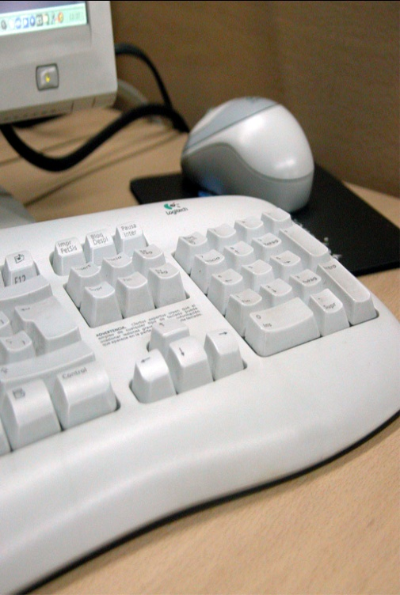


Web of Science
Com saber les citacions que ha rebut un article o un autor
Darrera revisió: març de 2012

Slide 2
Sumari
Web of Science – Science Citation Index
Cited Reference Search
Accés a Cited Reference Search
Cerca de les citacions rebudes per un article
Cerca de les citacions rebudes per un autor

Slide 3
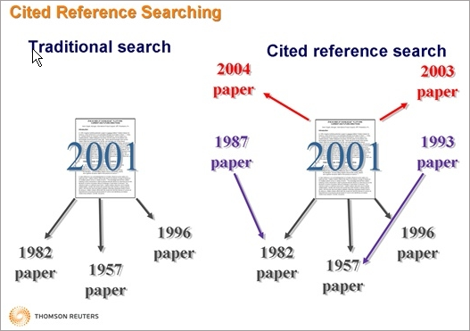

Web of Science – Science Citation Index
L’eina que usarem per recuperar citacions és el Web of Science, una base de dades que, entre altres recursos, conté el Science Citation Index (SCI).
L’SCI indexa les citacions dels treballs publicats a milers de revistes de manera que es poden recórrer les connexions d’un article per mitjà de les seves citacions.
Model de relació d’articles i citacions del Science Citation Index
Sumari

Slide 4

Cited Reference Search
El Science Citation Index està compost de tres edicions amb continguts diferents:
  Science Citation Index Expanded, 8.300 revistes de ciència des del 1899
  Social Science Citation Index, 2.900 revistes de ciències socials des del 1899
  Arts & Humanities Citation Index, 1.600 revistes d’arts i humanitats des del 1975
Cited Reference Search és l’opció específica del Web of Science per cercar –entre altres continguts– els tres índexs anteriors de manera simultània.
Sumari

Slide 5
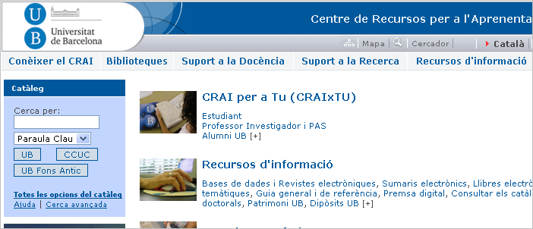
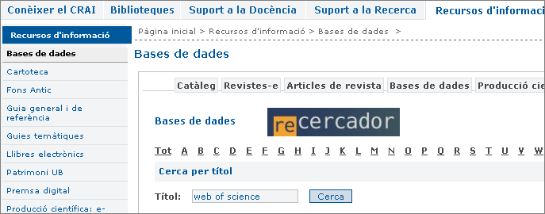
Accés a Cited Reference Search
Des de la pàgina principal del CRAI accedim a l’apartat Bases de dades i Revistes electròniques
On cercarem
Web of Science
al camp Títol

Slide 6
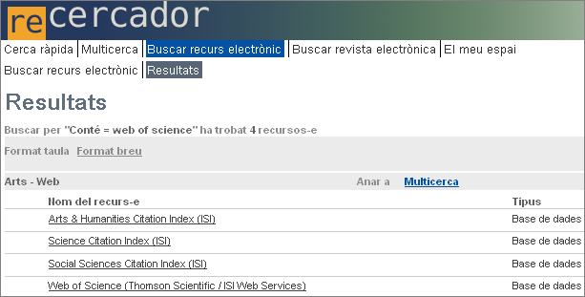
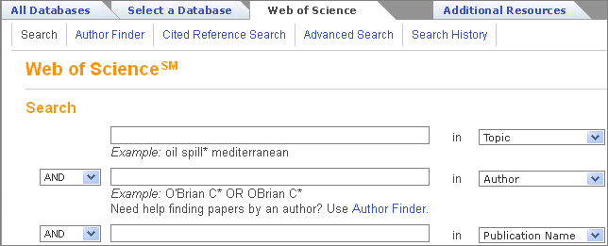
Accés a Cited Reference Search
A la pantalla següent seleccionarem el Web of Science
Cal accedir-hi des d’un ordinador UB o configurar el navegador amb el proxy
I un cop al Web of Science farem clic a la pestanya
Cited Reference Search
Sumari

Slide 7
Cerca de les citacions rebudes per un article
Per cercar les citacions que ha rebut un article cal fer una cerca on combinarem:
  el nom de l’autor: Cited Author
  el títol de la revista on s’ha publicat: Cited Work
En el cas del nom de l’autor ens podem trobar amb un problema freqüent: la falta de coherència en la forma en què apareix citat.
Les causes són variades i sovint alienes a l’autor del treball: errors en la citació, polítiques diferents de bases de dades i revistes, etc.
El CRAI ha elaborat un document amb recomanacions per als autors

Slide 8
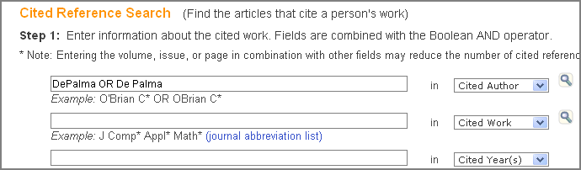
Cerca de les citacions rebudes per un article
Per tal de minimitzar aquests problemes cal seguir unes recomanacions en la cerca de l’autor (Cited Author):
Els cognoms compostos o no anglesos sovint apareixen citats amb formes diferents o variants.
Per evitar perdre citacions en el recompte podem fer servir l’operador OR (p. ex. De Palma OR DePalma recollirà les citacions amb aquestes dues variants).
Els noms de pila també són problemàtics. En aquest cas farem servir el truncament (*).
Per exemple, Bosch J* recollirà totes les citacions d’un autor que de vegades surt citat com a Bosch J i d’altres, com a Bosch JA.

Slide 9
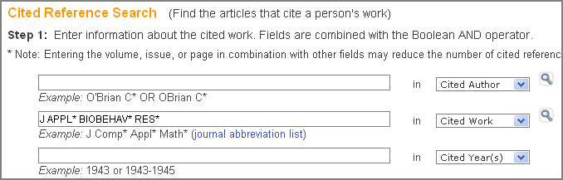
Cerca de les citacions rebudes per un article
El títol de la revista (Cited Work) s’ha de cercar amb la seva forma abreujada i és convenient fer servir truncaments per recuperar referències amb variacions en aquest títol.
Fent clic a l’enllaç journal abbreviation list obtindrem una llista dels títols de les revistes amb les seves abreviacions

Slide 10
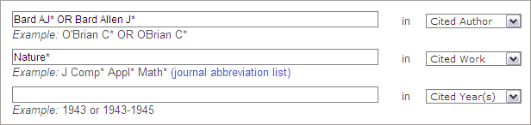
Cerca de les citacions rebudes per un article
En aquest exemple buscarem les citacions rebudes per un article publicat per Bard AJ a la revista Nature l’any 1995.
D’acord amb les recomanacions anteriors, al camp Cited Author hi posarem:
Bard AJ* OR Bard Allen J*
I al camp Cited Work: Nature* (el títol abreujat no varia)
Addicionalment, es pot posar un any o un període d’anys per reduir el nombre de resultats

Slide 11
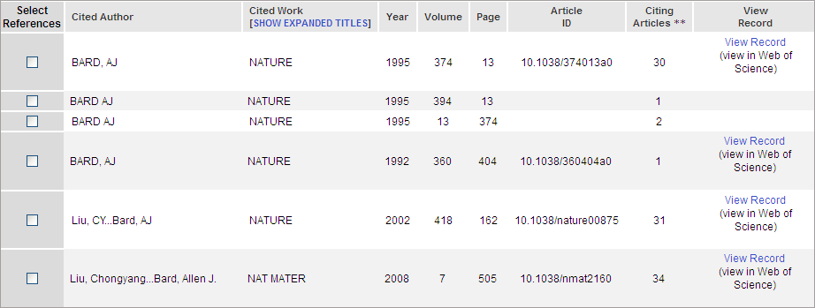
Cerca de les citacions rebudes per un article
A la pantalla de resultats veurem una línia per a cada resultat que consta als índexs i que es correspon a la cerca
Cada resultat inclou la referència de l’article i el nombre de citacions
Quan el nom de l’autor està precedit de punts suspensius vol dir que hi figura com a autor secundari
Veiem com també recuperem variants del nom

Slide 12
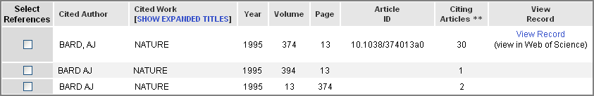
Cerca de les citacions rebudes per un article
Web of Science agrupa totes les citacions rebudes per un article en una mateixa entrada. De vegades, però, trobem variacions; per exemple si hi ha citacions incorrectes.
Fixem-nos en els tres primers resultats:
Les dades de les citacions són similars
(la correcta és la primera)
Les dues últimes no tenen Article ID ni View Record

Slide 13
Cerca de les citacions rebudes per un article
Aquests indicis ens permeten deduir que es tracta del mateix article. Les dues últimes entrades no s’han inclòs en la primera perquè la citació és incorrecta.
El total de citacions rebudes per l’article és de 33 (30 + 1 + 2)
Cal tenir present que l’absència del camp View Record NO necessàriament vol dir que es tracti d’una citació incorrecta

Slide 14
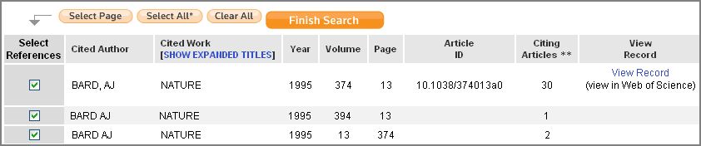
Cerca de les citacions rebudes per un article
Per veure la relació d’articles que l’han citat, seleccionem totes les entrades i fem clic a Finish Search
Si fem clic a View Record veurem el registre complet de l’article al Web of Science
Sumari

Slide 15
Citacions rebudes per un autor: Author Finder
Author Finder és una altra eina del Web of Science que facilita la localització de les variants amb què apareix un autor als índexs per tal de recuperar totes les citacions que han rebut els seus treballs.
A més, en generar el Citation Report, obtindrem dades addicionals com el nombre de citacions rebudes sense les autocitacions, l’índex h i d’altres.
Accedirem al Web of Science però aquest cop farem clic a la pestanya
Author Finder

Slide 16
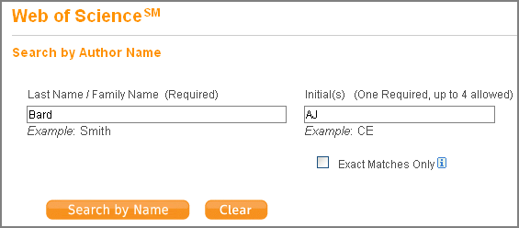
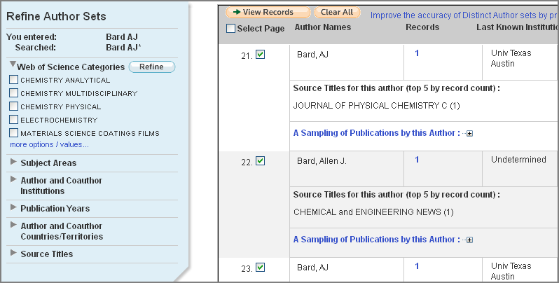
Citacions rebudes per un autor: Author Finder
Escrivim el cognom i el nom de l’autor i fem clic a
Search by Name
Si obtenim massa resultats podem usar les opcions per refinar la cerca
Revisem i seleccionem els articles i fem clic a View Records

Slide 17
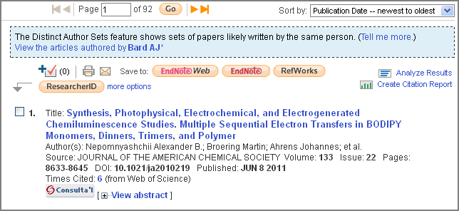
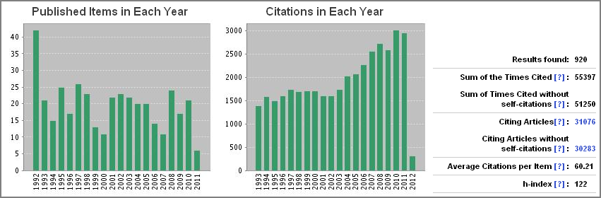
Citacions rebudes per un autor: Author Finder
A la part superior veurem Create Citation Report
Que ens mostra gràfics i altres dades relacionades amb el treball de l’autor
Sumari

Slide 18

^{Moltes gràcies!}
© CRAI, Universitat de Barcelona 2012

